Slide 1
»Warum glauben Menschen an Verschwörungstheorien?«
Ursachen für den Glauben an Verschwörungstheorien
Wie kommt es, dass Menschen an Verschwörungstheorien glauben?
Wie entstehen Verschwörungstheorien?
01

Slide 2
»Warum glauben Menschen an Verschwörungstheorien?«
Ursachen für den Glauben an Verschwörungstheorien
Wie kommt es, dass Menschen an Verschwörungstheorien glauben? Wie entstehen Verschwörungstheorien?
Welche Funktionen nehmen Verschwörungstheorien ein?
02

Slide 3
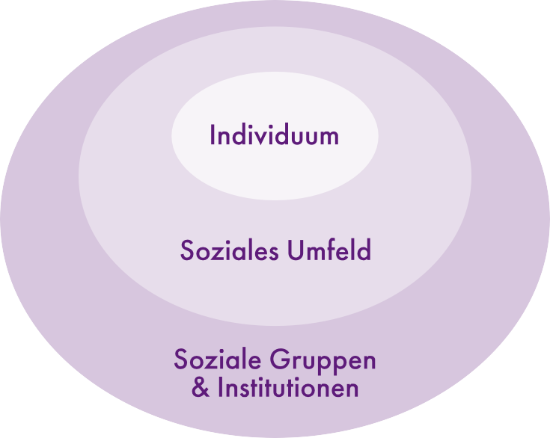
Schaubild:
Ebenen, auf denen Ursachen betrachtet werden können
Option Erarbeitung 2
Individuum: ein einzelner Mensch
Unmittelbares soziales Umfeld: u.a. Familie, Freund*innen, Mitschüler*innen, Nachbarschaft usw. Einfluss einzelner Individuen und Gruppen mit direktem Kontakt …
Soziale Gruppen & Institutionen: u.a. politische Gruppen, Subkulturen, soziale Netzwerke, Schulen, Behörden, Presse …
Gesellschaft, Staat, Kultur: Gesellschaft als Ganzes, dominante Diskurse, kulturelle Tradierungen …
03

Slide 4
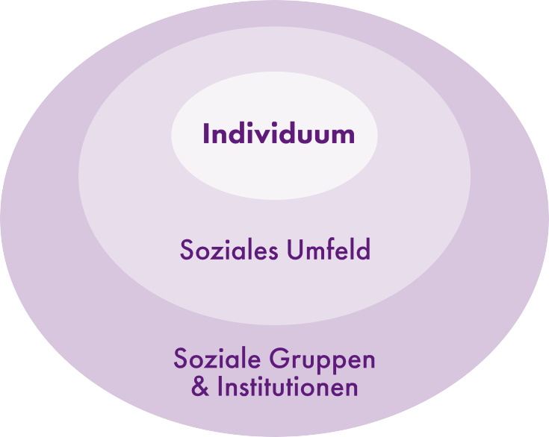
»Warum glauben Menschen an Verschwörungstheorien?«
Ursachen für den Glauben an Verschwörungstheorien
Option Erarbeitung 2
Individuum:
Bedürfnis nach Eindeutigkeit, Orientierung, Sinnstiftung (scheinbare) Beruhigung von Ängsten
Übertragen von Machtfantasien auf
»Verschwörer*innen« Spaß beim Verbreiten Bedürfnis nach Kontrolle
Selbstaufwertung (»Ich bin besonders«)
04

Slide 5
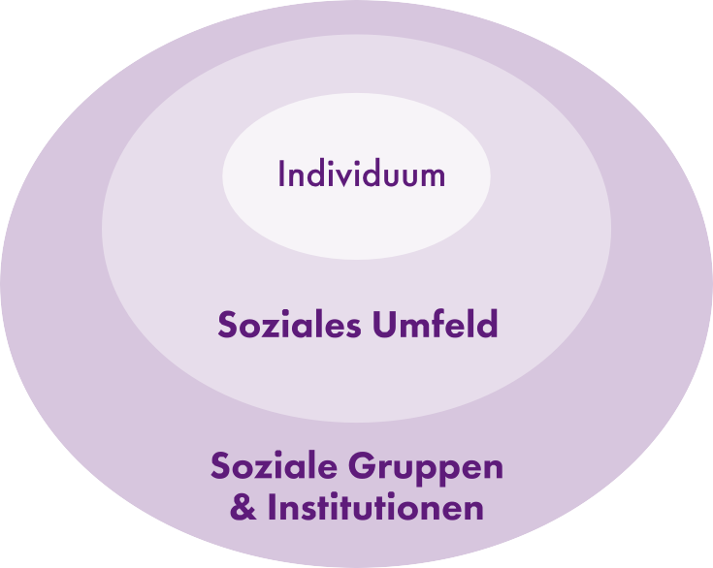
»Warum glauben Menschen an Verschwörungstheorien?«
Ursachen für den Glauben an Verschwörungstheorien (VT)
Option Erarbeitung 2
Soziales Umfeld, Soziale Gruppen & Institutionen:
Gruppendruck, sozialer Einfluss Reaktanz bei (inhaltlicher) Konfrontation
Gruppenaufwertung (»Wir sind besonders, die anderen Schlafschafe«)
Echokammern, Algorithmen in Social-Media Subkulturen
Kommerzielle Funktion (VT als Markt)
Entfremdung in der Gesellschaft und von der Politik Manipulationsfunktion
05

Slide 6
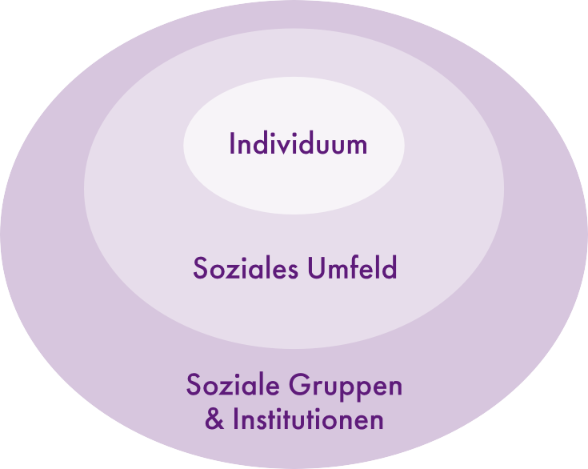
»Warum glauben Menschen an Verschwörungstheorien?«
Ursachen für den Glauben an Verschwörungstheorien (VT)
Option Erarbeitung 2
Gesellschaft, Staat, Kultur:
VT als Phänomen der Moderne Popkultur
Dialektik neoliberale Anforderungen erlebte Machtlosigkeit, Entfremdung, Marginalisierung
Strukturelle Diskriminierung Legitimation rechtsextremer Ideologien
06

Slide 7
»Warum glauben Menschen an Verschwörungstheorien?«
Ursachen für den Glauben an Verschwörungstheorien
Option Erarbeitung 2
Besprecht mit den jeweiligen Sitznachbar*innen die folgende Fragen. Anschließend sammeln wir die Antworten gemeinsam.
Inwiefern kennst du die aufgezählten Ursachen aus deinem Alltag?
Wie gehst du /wie geht dein Umfeld mit den vorgestellten Ursachen um? Erläutere, wann die Ursachen deiner Meinung nach zum Glauben an Verschwörungstheorien führen und wann nicht.
Welche Erklärungen für den Glauben an Verschwörungstheorien sind dir im Alltag bisher begegnet? Welche fehlen hier? Und welche dominieren im Alltag?
07

Slide 8
Quellen:
F.3 – F.6 Die Abbildung ist inspiriert von Rathje et al. (2021). Die Bundestagswahl 2021. Welche Rolle Verschwörungsideologien in der Demokratie spielen. S.92. Online verfügbar: https://cemas.io/publikationen/die-bundestagswahl-2021-welche-rolle-verschwoerungsideo- logien-in-der-demokratie-spielen/die-bundestagswahl-2021-welche-rolle-verschwoerungs- ideologien-in-der-demokratie-spielen.pdf [Abgerufen am 05.03.2024)
08

